Slide 1

ОРГАНИЗАЦИЯ ПРОЕКТНОЙ ДЕЯТЕЛЬНОСТИ ПРИ
УГЛУБЛЁННОМ И ПРОФИЛЬНОМ ОБУЧЕНИЯ ХИМИИ
Наталья Ивановна Павлова, заместитель директора лицея №2 г. Рыбинск

Slide 2

ФЕДЕРАЛЬНАЯ ОБРАЗОВАТЕЛЬНАЯ ПРОГРАММА ОСНОВНОГО ОБЩЕГО ОБРАЗОВАНИЯ
Приказ Министерства просвещения РФ от 16 ноября 2022 г. N 993 "Об утверждении федеральной образовательной программы основного общего образования»
ОСНОВНАЯ ОБРАЗОВАТЕЛЬНАЯ ПРОГРАММА ОСНОВНОГО ОБЩЕГО ОБРАЗОВАНИЯ 2023г.
Целями реализации ООП ООО являются:
- организация учебного процесса с учётом целей, содержания и планируемых результатов основного общего образования, отражённых в ФГОС ООО;
- создание условий для становления и формирования личности обучающегося, его способности к осуществлению ответственного выбора собственной индивидуальной образовательной траектории;
- создание и организация функционирования многополюсной информационно - образовательной среды с определением динамики смены форм образовательного процесса на протяжении всего периода обучения подростка в основной школе.
- организация деятельности педагогического коллектива по созданию индивидуальных программ и учебных планов для одарённых, успешных обучающихся и (или) для обучающихся социальных групп, нуждающихся в особом внимании и поддержке.

Slide 3
ФЕДЕРАЛЬНАЯ РАБОЧАЯ ПРОГРАММА по учебному предмету «ХИМИЯ» (углублённый уровень)
32.2.10. Программа основного общего образования по химии (углублённый уровень) ориентирована на сохранение фундаментального характера образования, специфики учебного предмета и обеспечение успешного обучения на следующем уровне образования. В программе по химии реализуется развивающая и практическая направленность обучения химии, дифференциация обучения, включающая профильную подготовку обучающихся и последующее самоопределение в выборе направления обучения в профильных классах.
32.2.11. Углублённое изучение химии способствует реализации задач профессиональной ориентации и направлено на предоставление возможности каждому обучающемуся проявить свои интеллектуальные и творческие способности при изучении учебного предмета, необходимые для продолжения образования и дальнейшей трудовой деятельности.
32.5.4.2. К концу обучения в 9 классе у обучающегося будут сформированы следующие предметные результаты изучения химии на углубленным уровне:
-использовать полученные представления о сферах профессиональной деятельности, связанных с наукой и современными технологиями, как основу для профессиональной ориентации и для осознанного выбора химии как профильного предмета при продолжении обучения на уровне среднего общего образования;
-участвовать во внеурочной проектно-исследовательской деятельности химической и химико-экологической направленности, приобрести опыт проведения учебных исследований в условиях образовательных организаций, а также организаций (центров) дополнительного образования детей.

Slide 4
ОРГАНИЗАЦИОННАЯ МОДЕЛЬ УГЛУБЛЁННОГО ИЗУЧЕНИЯ ХИМИИ
7 класс
-Вводный курс химии в рамках предпрофильной подготовки
- Индивидуальный проект естественно-научного направления
-Защита проекта на Фестивале «Новая идея!» (март)
- Индивидуальный отбор в предметные группы с углублённым изучением отдельных предметов
-Комплектование класса с углублённым изучением химии и биологии в рамках предпрофильной подготовки
8-9 класс
- Углублённое изучение химии
- Индивидуальные учебные планы
- Индивидуальный проект естественно-научного направления
-Защита проекта на Фестивале проектов «Новая идея!» (октябрь)
-Подготовка к ОГЭ на занятиях ВД «Химия в исследованиях»
- Государственная итоговая аттестация по химии ОГЭ
-Индивидуальный отбор в 10 кл. естественно-научного профиля
- Комплектование класса естественно-научного профиля с углублённым изучением химии и биологии
10-11 классы
- Профильное изучение химии
- Индивидуальные образовательные программы учащихся
- Индивидуальный проект естественно-научного направления как научное исследование по химии
-Защита проекта на образовательной сессии
-Подготовка к ЕГЭ на занятиях курса по выбору «Химия в задачах»
- Государственная итоговая аттестация по химии- ЕГЭ

Slide 5
УЧЕБНЫЙ ПЛАН ЛИЦЕЯ
Класс | Учебный предмет «Химия» Количество часов в неделю | Внеурочная деятельность Курсы по выбору Количество часов в неделю
7 класс | 1
8 класс | 4 (3) | ВД «Индивидуальный проект» – 1 час
9 класс | 4 (3) | ВД «Химия в исследованиях» – 0,5 часа
10 класс | 3 | Курс «Химия в задачах» - 2 часа
11 класс | 3 | Курс «Химия в задачах» - 2 часа

Slide 6

Нормативно-правовое обеспечение проектной деятельности
Организационное обеспечение проектной деятельности
  Образовательная программа основного и среднего общего образования на 2023-2028 г.г.
  Положение о проектной и учебно-исследовательской деятельности учащихся
  Положение об индивидуальном образовательном проекте учащихся
  Положение о Фестивале проектов «Новая идея!»
  Положение о Научном обществе учащихся
  Стартовые образовательные сессии учащихся по запуску индивидуальных образовательных проектов
  Фестиваль проектов «Новая идея!» учащихся основной школы
  Конференция Научного общества учащихся
  Научно-методический совет образовательной организации
  Методические кафедры педагогических работников
  Фестиваль инновационных продуктов педагогических работников

Slide 7
ОТ ВЫБОРА ТЕМЫ ПРОЕКТА К ВЫБОРУ ОБРАЗОВАТЕЛЬНОЙ ТРАЕКТОРИИ
  Химический эксперимент, моделирование - методы, используемые при выполнении образовательных проектов
7 класс
Естественно-научное направление
(для всех)
-Бумага из макулатуры
-Влияние различных факторов на скорость коррозии железа
-Химия мыла
8-9 класс
Естественно-научное
направление в соответствии с образовательной траекторией
-Проектируем моющие средства
-Крахмал в медицине
-Комплексные соединения как красители
10-11 класс
Научное исследование в соответствии с образовательной траекторией
-Ферменты как катализаторы в медицинских препаратах
-Исследование витамина С в продуктах питания и витаминных комплексах

Slide 8
ИНДИВИДУАЛЬНЫЙ ОБРАЗОВАТЕЛЬНЫЙ ПРОЕКТ по ХИМИИ
  Защита индивидуальных проектов: Фестиваль «Новая идея!». Фестиваль проводится в целях создания условий для предъявления метапредметных результатов учащихся 5-9 классов в рамках проектной и учебно-исследовательской деятельности.
  Девиз: «От проектов ученических к кораблям космическим!»
Ферменты как катализаторы в лекарствах
Изучить медицинские препараты содержащие ферменты
Выявить зависимость изменения окраски крахмала в реакции с амилазой и йодом от температуры
Разработать несколько вариантов средства для мытья окон
Изготовление школьного мелка
Экспериментально изучить химические свойства школьного мелка;
Рассчитать себестоимость полученного мелка в домашних условиях
Аспирин как реагент из аптечки
Проектируем моющие средства
Провести химический эксперимент, характеризующий свойства аспирина
Доказать наличие ацетилсалициловой кислоты в различных порошках от простуды
Снять видеоролик «Распознавание аспирина в медицинских препаратах»
Изготовить несколько образцов школьного мелка различного состава;
Изготовить экспериментальные образцы товара
Разработать два варианта названия и упаковки средства для мытья окон
Рассчитать себестоимость продукта- средства для мытья окон
Провести опрос у потенциальных покупателей по вопросу предпочтительной упаковки и названия средства
Провести испытания полученного школьного мелка на доске для определения его качества
Выявить зависимость изменения окраски крахмала в реакции с ферментом панкреатином МЕЗИМ-форте и йодом от температуры
Разработать рекомендации о правилах безопасного применения лекарств и оформить их в буклете
Выявить скорость распознавания аспирина в зависимости от срока его хранения

Slide 9

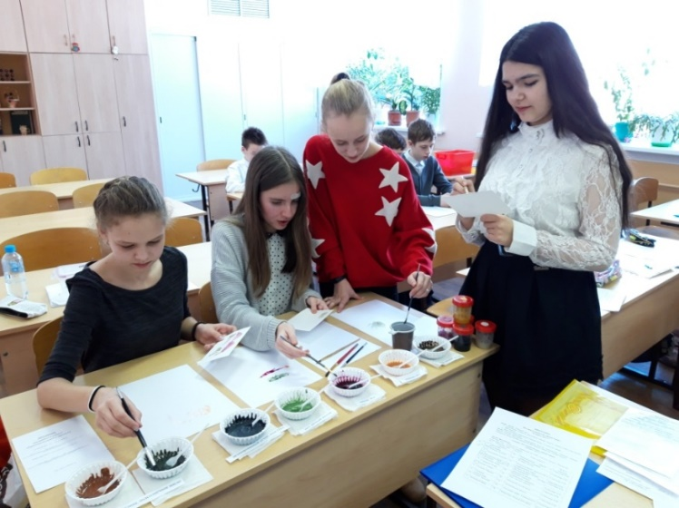
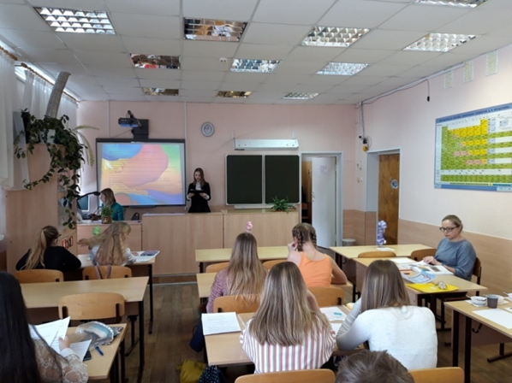
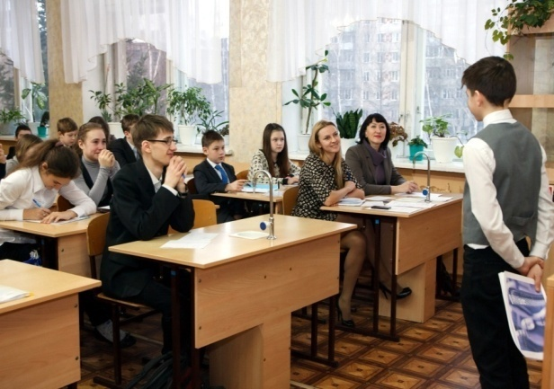
РЕАЛИЗАЦИЯ ПРОГРАММЫ «ОДАРЁННЫЕ ДЕТИ» как дополнительный ресурс для проектной деятельности
- ФЕСТИВАЛЬ ПРОЕКТОВ «Новая идея!»
-КОНФЕРЕНЦИИ (Научного общества учащихся лицея, межмуни-ципальная научная конференция А.А. Ухтомского г. Рыбинск, и др.)
-ОЛИМПИАДНОЕ ДВИЖЕНИЕ (Всероссийская химическая олимпиада школьников, Региональная фармацевтическая олимпиада «Фармстарт», Межрегиональная олимпиада «Будущие исследователи-будущее науки» и др.)
СОЦИАЛЬНЫЕ ПАРТНЁРЫ:
-МОУ ДПО «Информационно-образовательный Центр» г. Рыбинск
-Центр дополнительного образования ЦОШ «Олимп» г. Ярославль
-ЦДОД «Молодые таланты» г. Рыбинск
- Кванториум г. Рыбинск

Slide 10
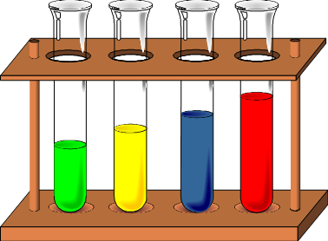
СПАСИБО ЗА ВНИМАНИЕ!
«Задачи учителя:
не поучать, а побуждать,
не оценивать, а анализировать,
не передавать информацию, а организовывать деятельность учеников по её получению»
Химический эксперимент в школе
Габриелян О.С
Рунов Н.Н.
Толкунов В.И.
Наталья Ивановна Павлова, заместитель директора лицея №2 г.Рыбинск,
8(4855)222979, liz2@rybadm.ru

